Slide 1


Home
Services
Features
About Us
MAI
MAI391
COMPUTER project
report
GROUP 3:
Phan Lê Thanh Hùng
Đinh Tấn Huy
Võ Quốc Tuấn
Phan Thành Đạt

Slide 2
Nội dung
  Giới thiệu bài toán
  Thu thập dữ liệu
  Phân tích và trực quan hóa dữ liệu
  Triển khai Linear Regression bằng numpy
  Tìm nghiệm tối ưu bằng phương pháp thống kê
  Hàm chi phí, quỹ đạo tối ưu hóa và phân tích sự hội tụ
  Suy luận, đánh giá mô hình và phân tích phần dư
  Triển khai và so sánh bằng Sklearn.
  Cải thiện mô hình.
  Kết luận.

Slide 3

  Giới thiệu bài toán
Bài toán: Dự đoán độ trễ mạng trung bình
Chất lượng kết nối mạng có thể biến động theo thời gian do lưu lượng truy cập, tình
trạng đường truyền và các yếu tố hạ tầng. Những biến động này ảnh hưởng đến độ trễ,
mức độ ổn định và trải nghiệm của người dùng.
Mô hình hồi quy tuyến tính đơn biến
x: gateway_rtt_avg_ms — độ trễ RTT trung bình đến Gateway, đơn
vị mili giây (ms).
y: rtt_avg_ms — độ trễ RTT trung bình đến máy chủ đích, đơn vị
mili giây (ms).

Slide 4

Home
Services
Features
About Us
Contact
  Thu thập dữ liệu
Các nhóm thuộc tính chính
  Latency (Độ trễ)
  Stability (Độ ổn định)
  Services (Dịch vụ mạng)
  Throughput (Băng thông)
  Temporal Features (Thời gian)
  Reference Labels (Nhãn tham chiếu)
Thông tin tổng quan
  Quy mô: 54.617 bản ghi | 67 thuộc tính
  Thời gian: ~19 ngày (20/09 - 09/10/2026)
  Tần suất: 30 giây/lần
  Nguồn: 1 PC Windows (mạng gia đình có dây)
  Định dạng: CSV
Đặc điểm & Ứng dụng
  Hạn chế: Dữ liệu 1 thiết bị, 1 mạng, có giá trị thiếu.
  Ứng dụng: Hồi quy (Regression), Dự báo chuỗi thời gian (Forecasting), Phát hiện bất thường (Anomaly Detection).

Slide 5
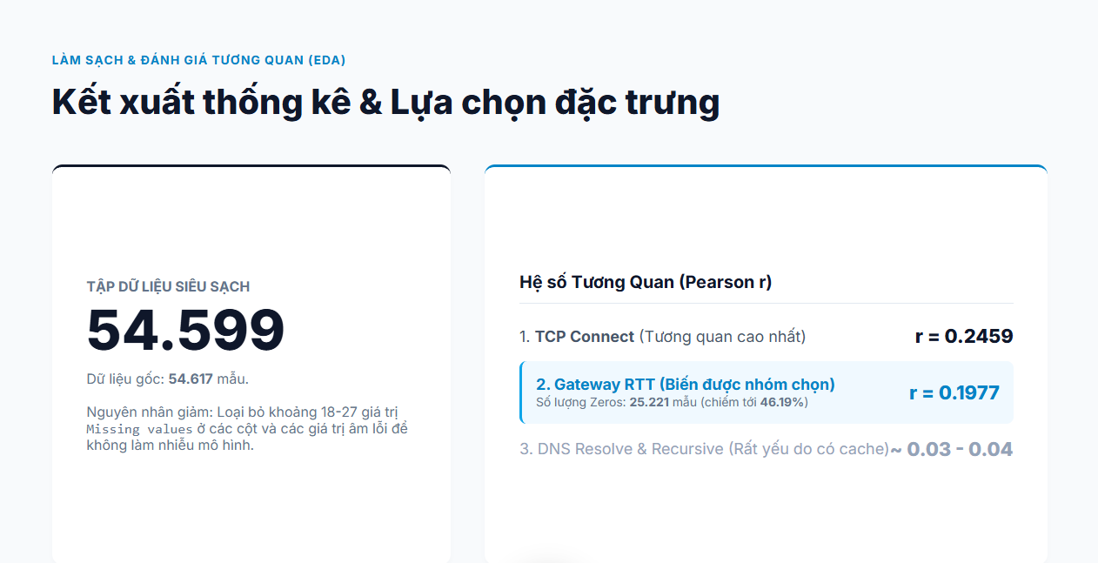
Home
Services
Features
About Us
Contact
  Khám Phá &
Trực Quan Hóa
Tập Dữ Liệu

Slide 6
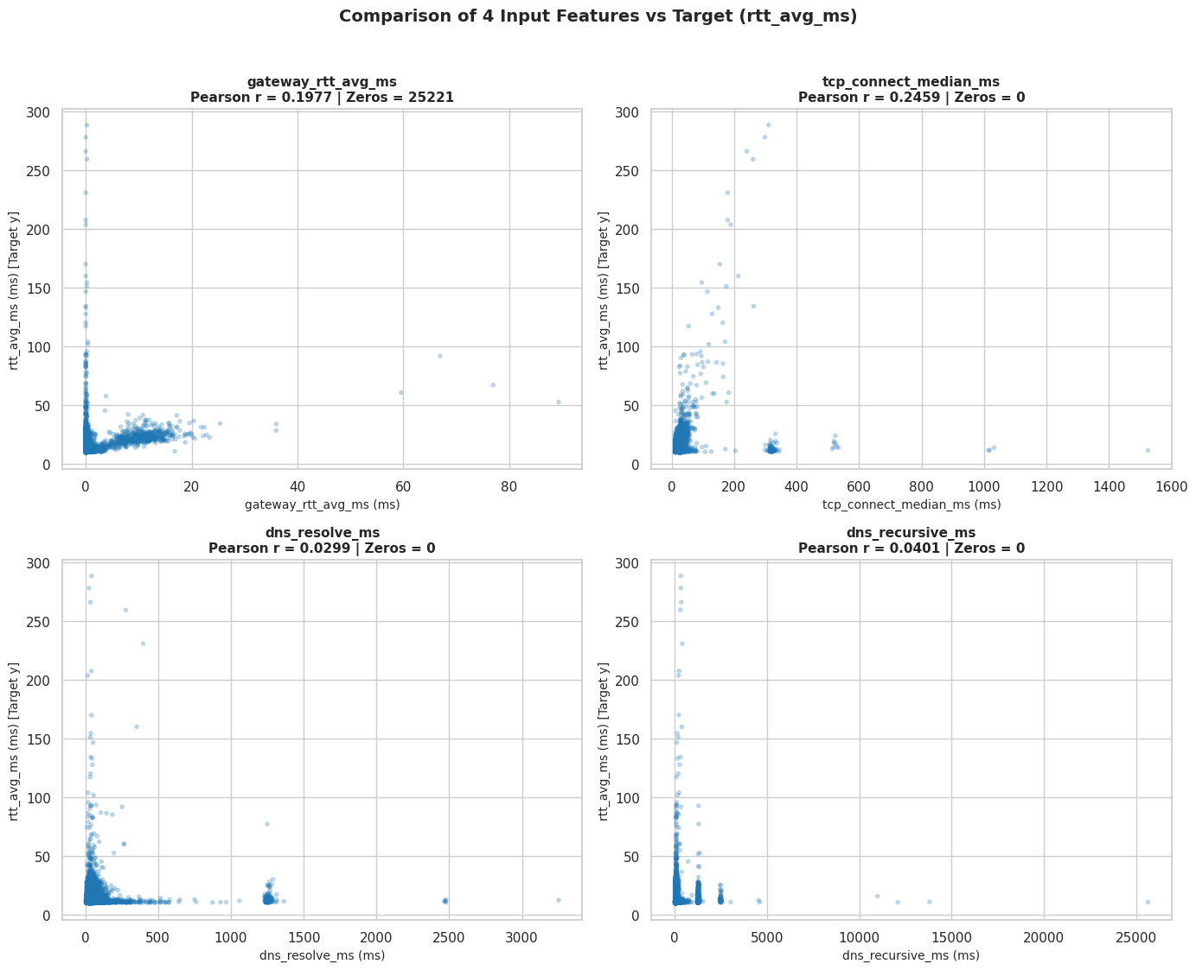
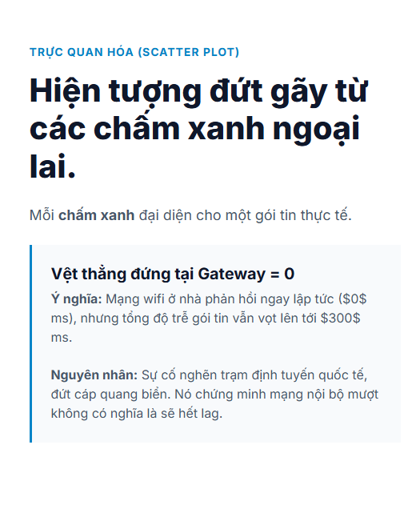
Home
Services
Features
About Us
Contact

Slide 7
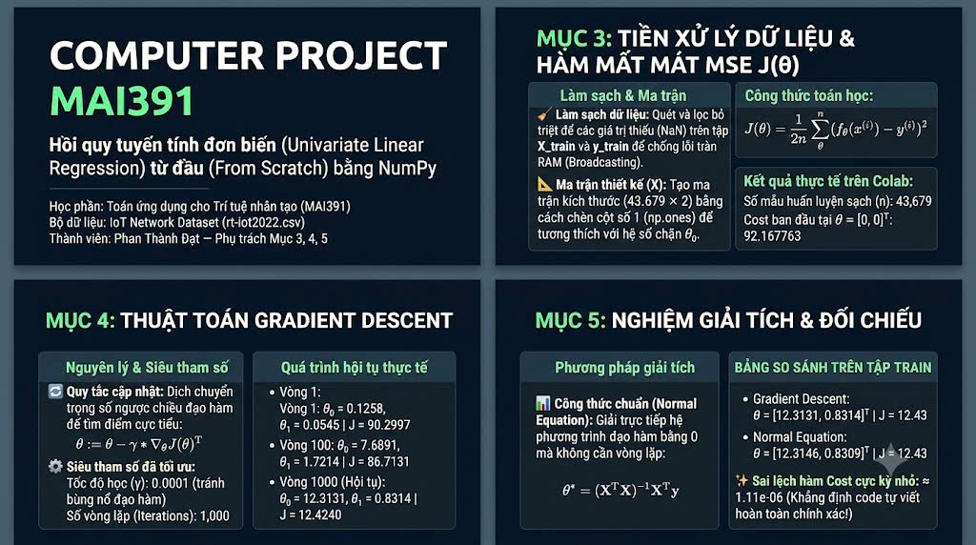


  Triển khai Linear Regression bằng numpy
  Tìm nghiệm tối ưu bằng phương pháp thống kê

Slide 8
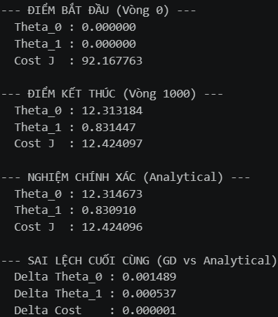
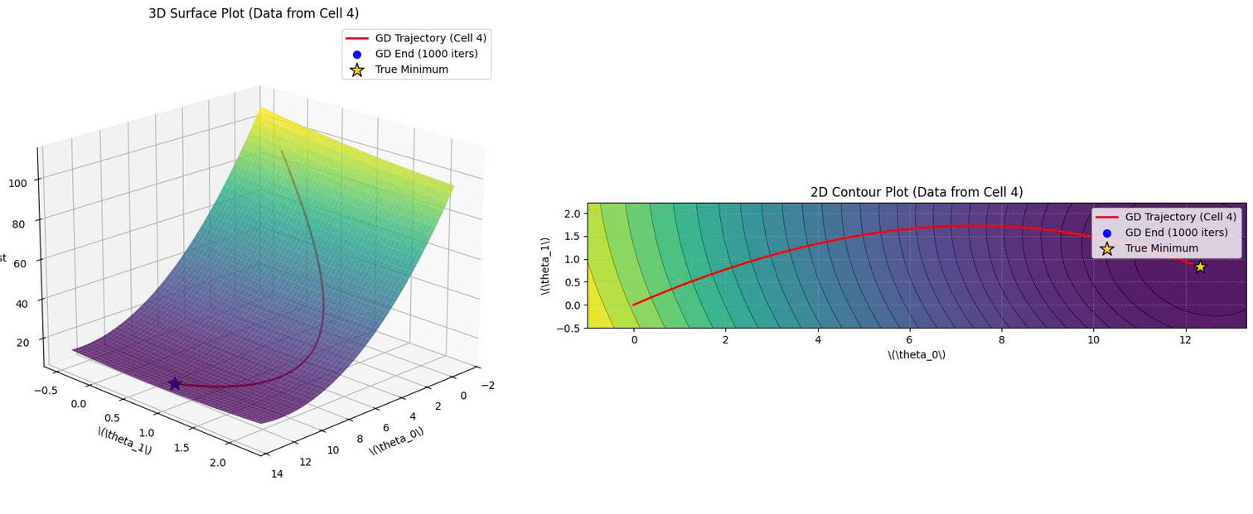
6 CẢNH QUAN HÀM CHI PHÍ & QUÁ TRÌNH TỐI ƯU
Không gian hàm chi phí (Cost Landscape):
  Mặt Paraboloid lồi (Convex) đảm bảo không bị kẹt ở cực tiểu địa phương.
Quỹ đạo tối ưu (GD Trajectory - Đường đỏ):
  Xuất phát từ θ=[0,0] (Cost cao) → hội tụ về đáy chén (Cost thấp nhất).
Điểm tối ưu toàn cục (True Minimum - Dấu X vàng):
  Nghiệm giải tích từ Normal Equation.
  Đường đỏ đã chạm khít dấu X vàng → Gradient Descent tự code chạy chính xác 100%.
Tính chất vuông góc (Orthogonality):
  Trên đồ thị 2D, vector Gradient (đường đỏ) luôn cắt vuông góc (90°) với các đường đồng mức (Contour lines).
LR = 0.01

Slide 9
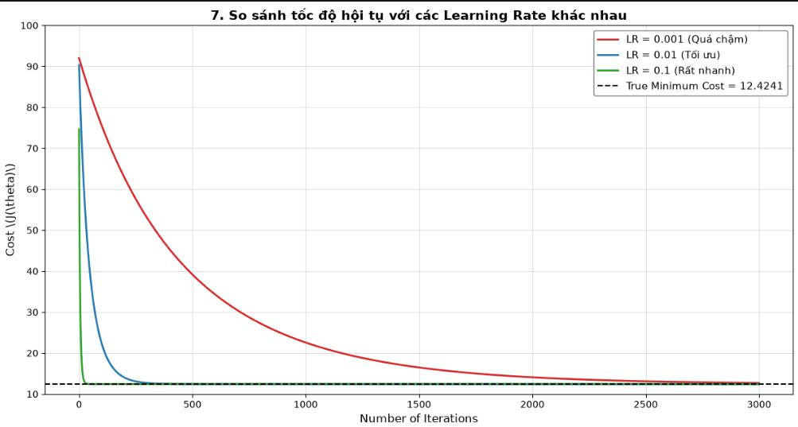
  Phân tích hội tụ
Nội dung đoạn văn bản của bạn

Slide 10
Home
Services
Features
About Us
Contact
  Suy luận, đánh giá mô hình và phân tích phần dư
Giới Thiệu Bài Toán
Đầu vào: Độ trễ tới Gateway nội bộ.
Mục tiêu: Tổng độ trễ RTT tới máy chủ đích.
Phương pháp: Hồi quy tuyến tính đơn biến.

Slide 11

Home
Services
Features
About Us
Contact
LocalNetDynamics Dataset

Slide 12
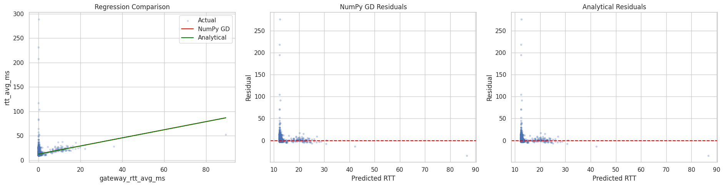
Home
Services
Features
About Us
Contact
Đánh giá mô hình

Slide 13
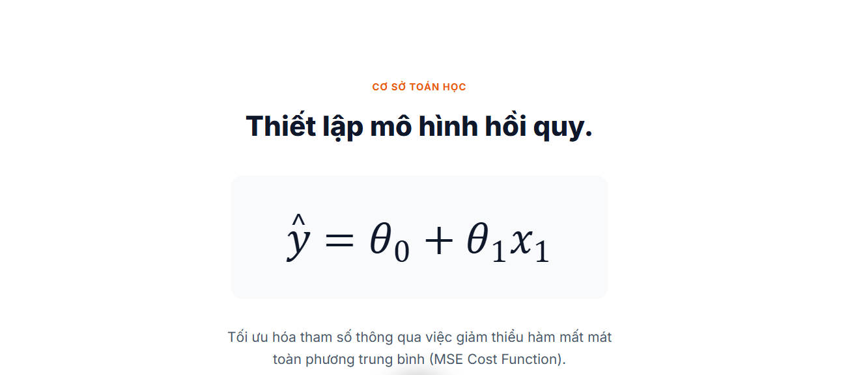
Home
Services
Features
About Us
Contact

Slide 14
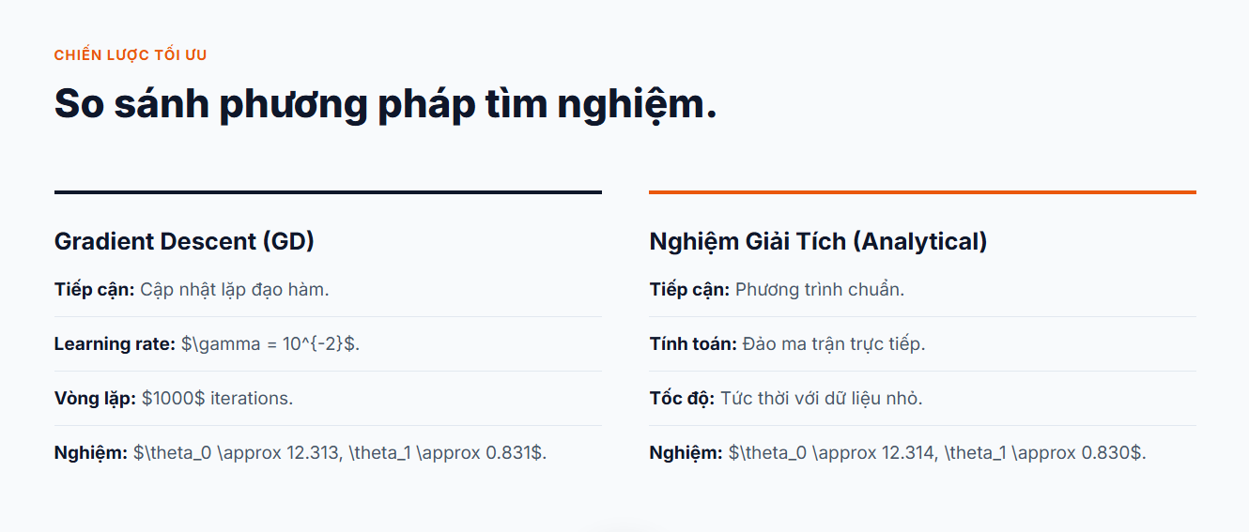
Home
Services
Features
About Us
Contact

Slide 15
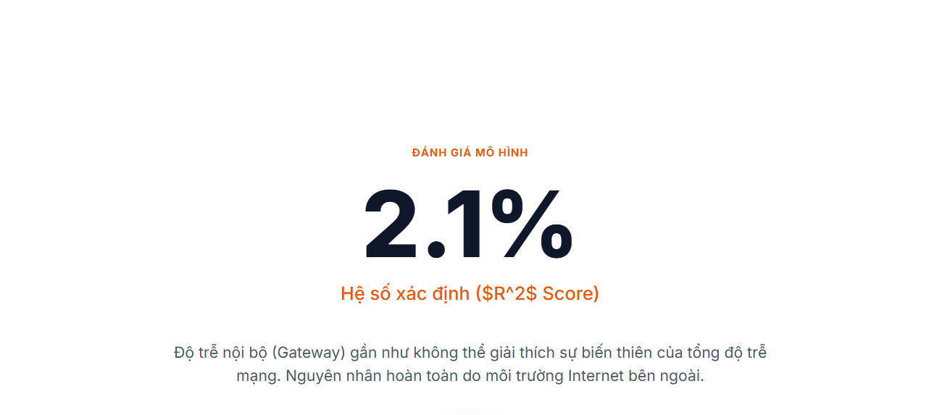
Home
Services
Features
About Us
Contact

Slide 16


Slide 17
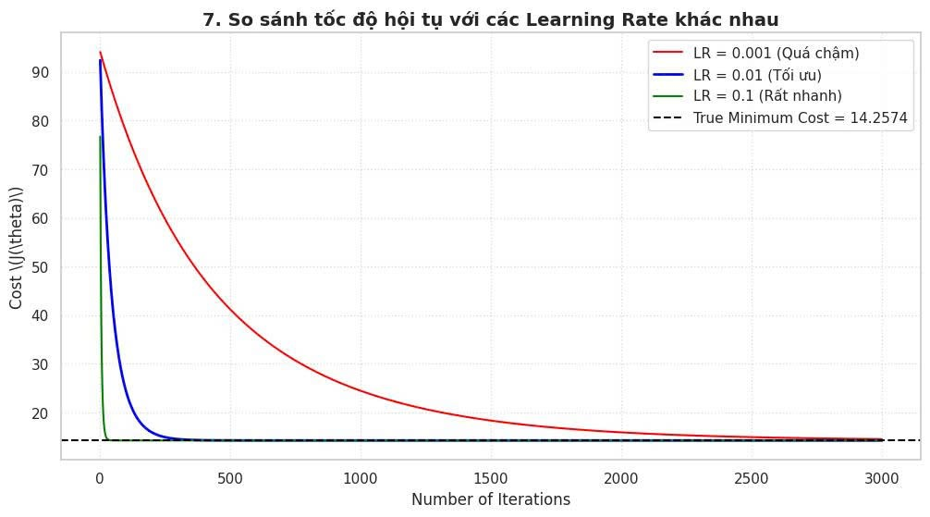
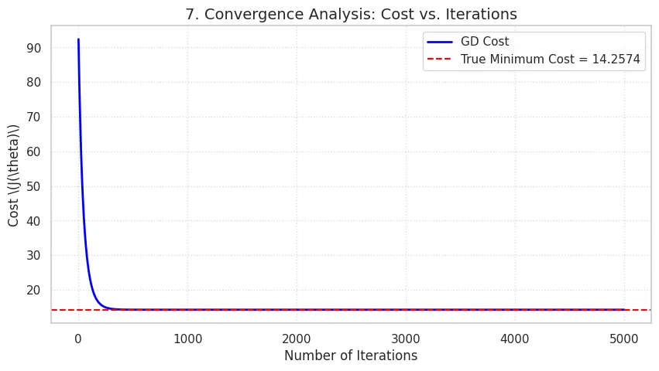
7. Convergence analysis

Slide 18
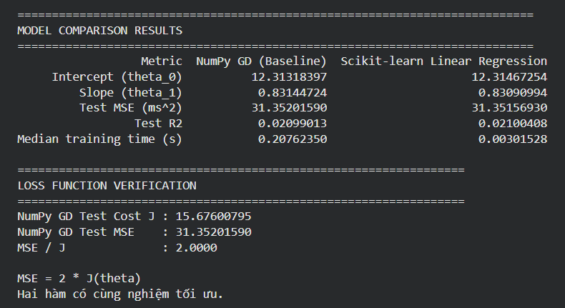
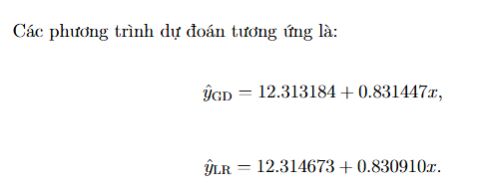
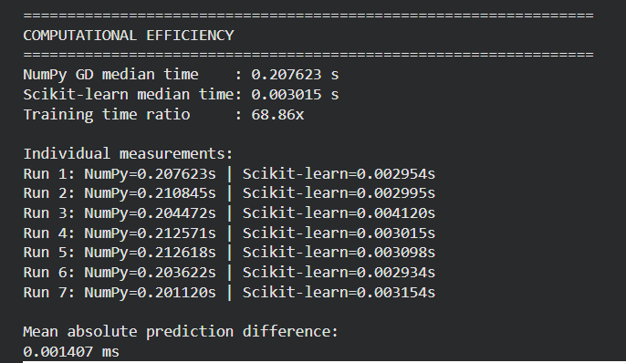
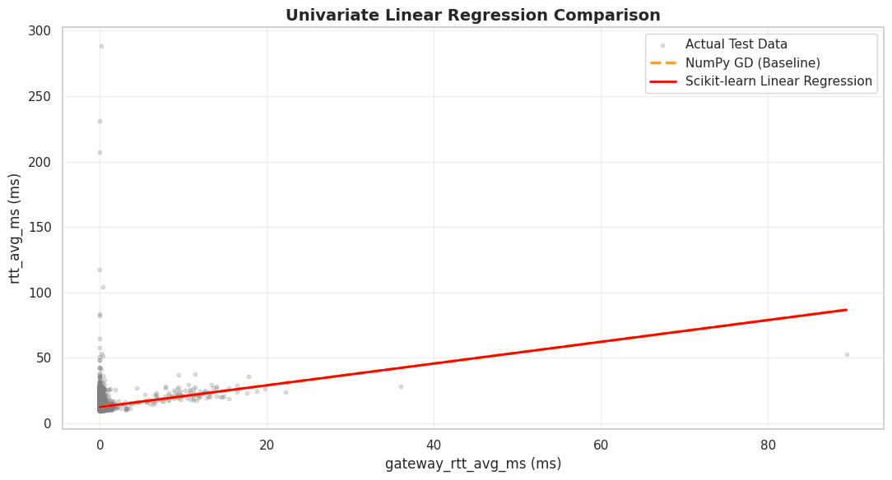
  Triển khai sklearn và so sánh

Slide 19
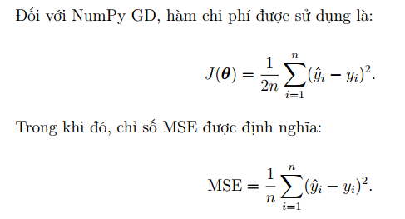
  Triển khai sklearn và so sánh
Kết luận:
  Sklearn cho nghiệm tối ưu hơn, một phần vì hàm loss function của sklearn là MSE, loss function của numpy là 1/2n.
  Sklearn cho tốc độ tính toán nhanh hơn vì thư viện build từ C++/C.

Slide 20
  Cải thiện mô hình
Các model triển khai:
  NumPy GD (baseline): lr = 0.01, iteration=1000
  Scikit-learn LR (Univariate): lr = 0.01
  Scikit-learn LR (Multivariate): lr = 0.01
  Lasso: alpha = 0.1
  Ridge: alpha = 1.0
  Decision Tree: max_depth=8, min_samples_split=10
  XGBoost: n_estimators=100, lr=0.08, max_depth=6
  AdaBoost: n_estimators=50, lr=0.1
  Numpy GD with Momentum: lr=0.01, beta=0.9, iterations=1000

Slide 21
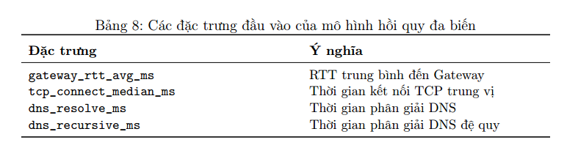
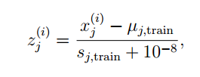
  Cải thiện mô hình
Chuẩn hóa X bằng phương pháp z-score:

Slide 22
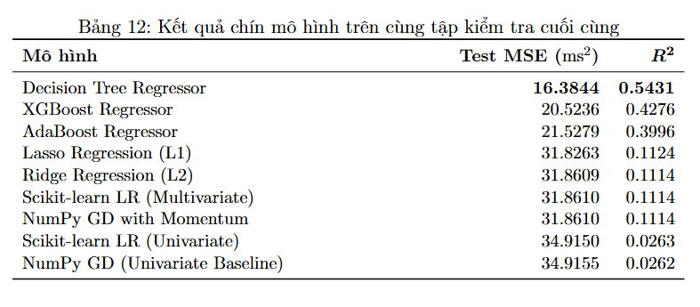
  Cải thiện mô hình
80% train data, 20% test data

Slide 23
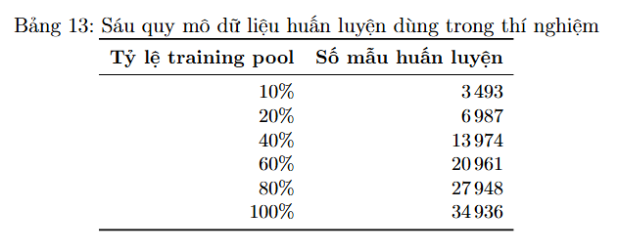
  Cải thiện mô hình

Slide 24
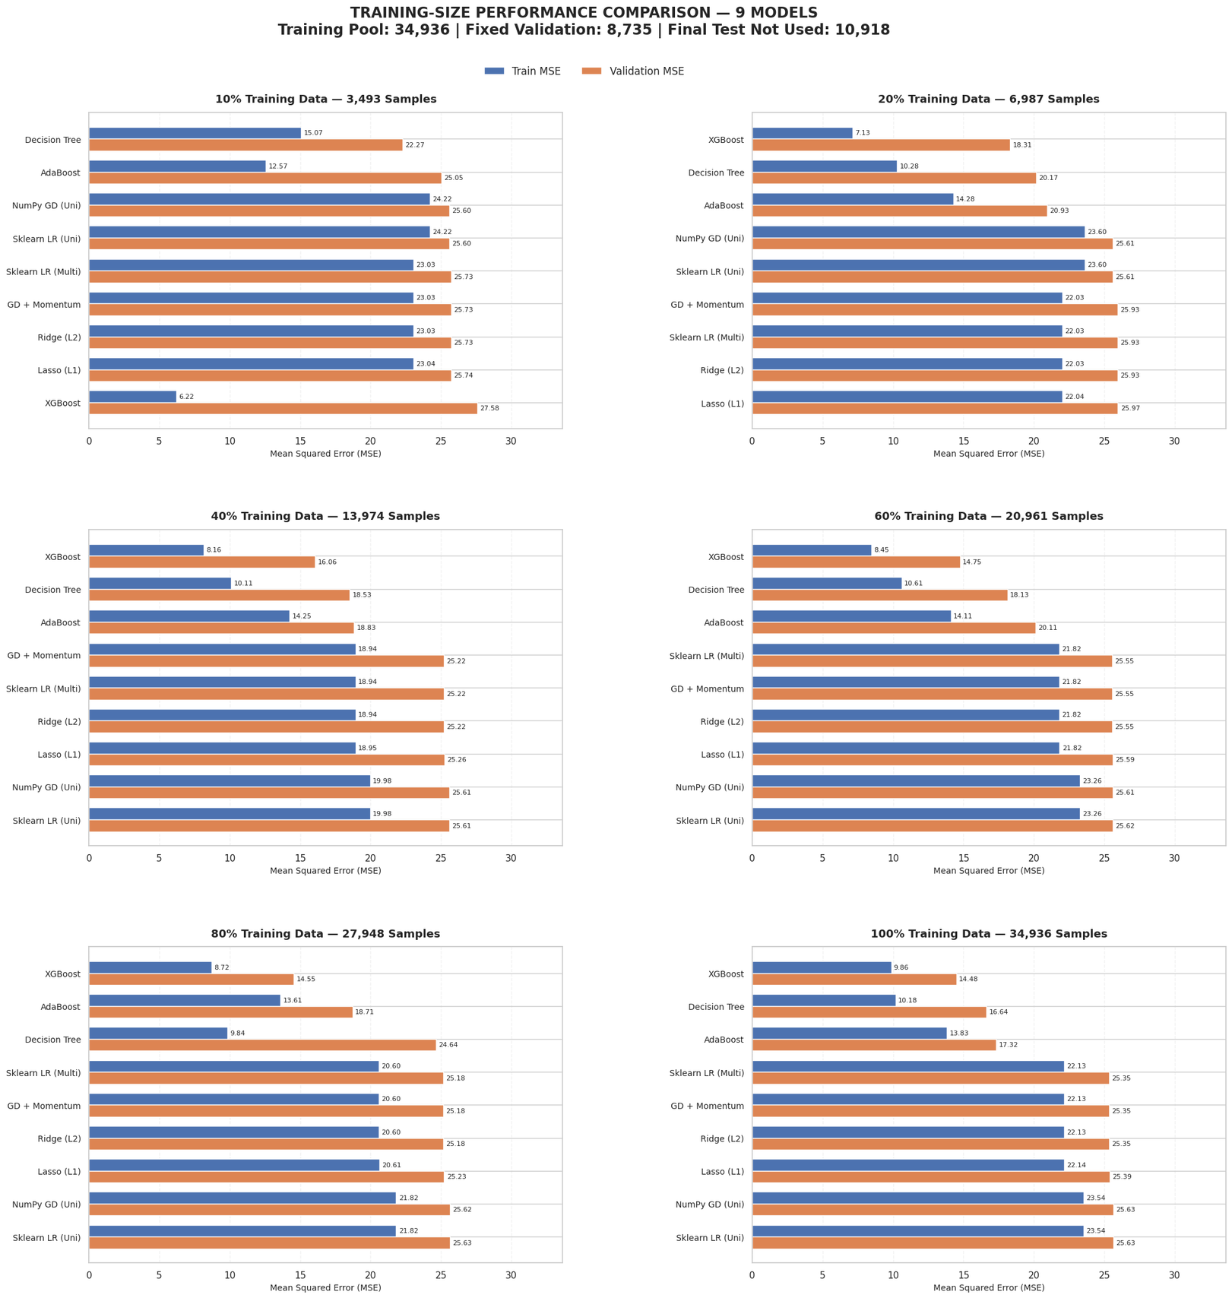
  Cải thiện mô hình

Slide 25
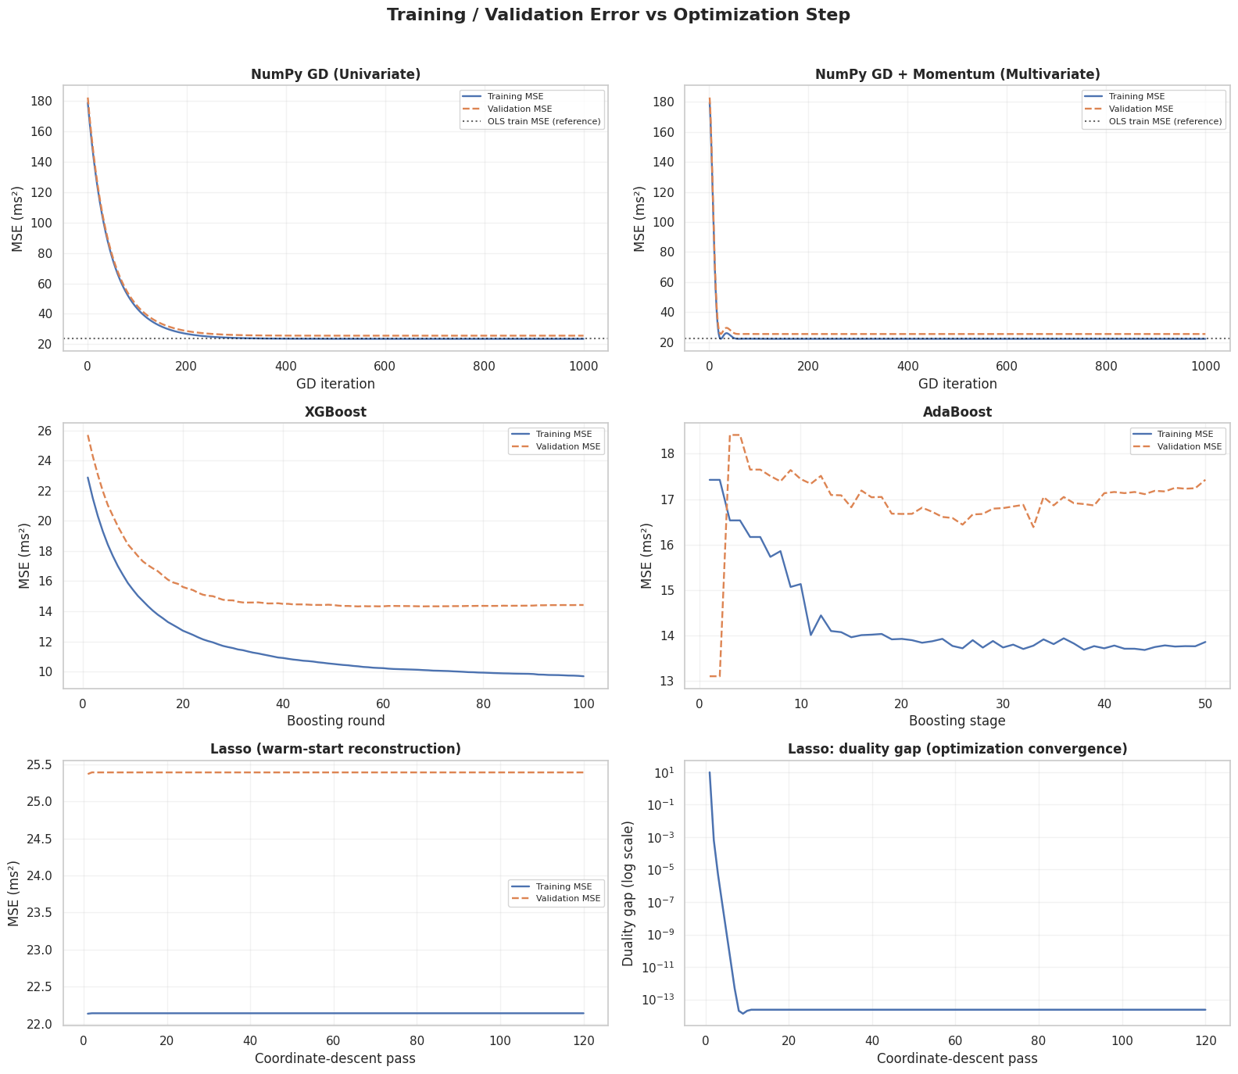
  Cải thiện mô hình

Slide 26
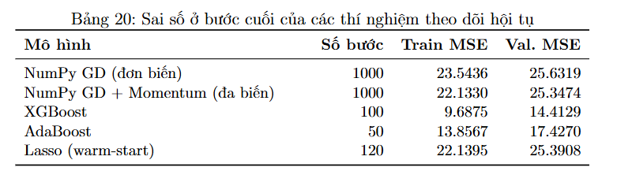
  Cải thiện mô hình

Slide 27
  Cải thiện mô hình
Kết luận:
  Decision Tree đạt kết quả tốt nhất trong 9 mô hình:
MSE 16.3844 và R2 = 0.5431
  Khi tăng quy mô training pool, XGBoost cải thiện Validation MSE rõ rệt và đạt giá trị thấp nhất 14.4839 ở mức 100%.
  Gradient Descent và Gradient Descent with Momentum dần tìm được các tham số hồi quy gần với nghiệm tối ưu của phương pháp OLS.
⟶ Tuy nhiên, decision tree vẫn là model tốt nhất trên tập test.

Slide 28
  Kết luận
Kết quả đạt được:
Thứ nhất, thuật toán Gradient Descent tự triển khai đã thực hiện hiệu quả
quá trình tối ưu tham số.
Thứ hai, sự tương đồng giữa Gradient Descent và Scikit-learn xác nhận
tính đúng đắn của phương pháp tối ưu tự cài đặt.
Thứ ba, mở rộng đặc trưng và sử dụng các mô hình phi tuyến đã cải
thiện đáng kể khả năng dự đoán độ trễ mạng.
Thứ tư, các thực nghiệm về quy mô dữ liệu và quá trình hội tụ đã làm
rõ hơn đặc điểm học của từng thuật toán.

Slide 29
  Kết luận
Hạn chế:
Thứ nhất, dữ liệu LocalNet-Dynamics được thu thập từ 1 thiết bị trong 1 môi trường cụ thể. Model chưa đủ khả năng tổng quát hóa.
Thứ hai, các kết quả so sánh cuối cùng được ghi nhận trên một phép chia dữ liệu
ngẫu nhiên và những bộ siêu tham số cố định. Do đó chưa phản ánh tổng thể sức mạnh của từng mô hình.
Hướng cải thiện:
  Time Series Cross-Validation
  Bổ sung đặc trưng: Lưu lượng mạng, packet loss, jitter, lag features.
  Finetune và tìm ra bộ siêu tham số tối ưu.
  Đánh giá sâu ảnh hưởng của outliers, phương sai phần dư không đồng đều và hiện tượng tương quan theo giời gian.
  Thử nghiệm mô hình trên nhiều khoảng thời gian, thiết bị và môi trường khác nhau.

Slide 30




Home
Services
Features
About Us
Contact
Thank You
Get in touch
+123-456-7890
www.reallygreatsite.com
hello@reallygreatsite.com
123 Anywhere St., Any City, ST 12345

